Slide 1

第四部分 分布式计算模型MapReduce：4-自定义排序
吴晓毅

Slide 2
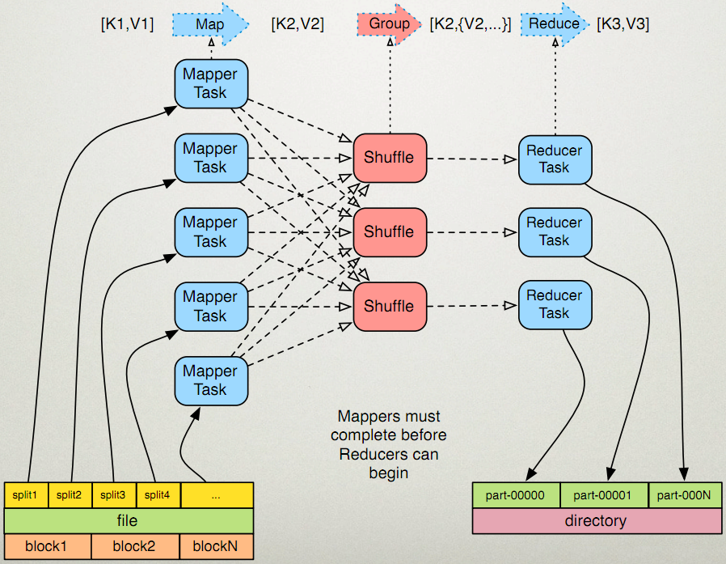
Mapreduce原理

Slide 3
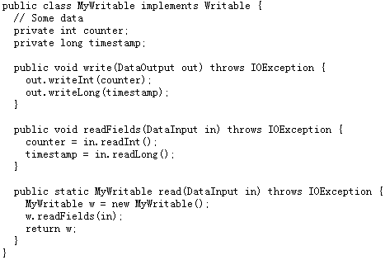
自定义Writable类
Writable
write 是把每个对象序列化到输出流
readFields是把输入流字节反序列化
作为key必须实现WritableComparable.并实现public int compareTo(Object o)
Java值对象的比较：一般需要重写toString(),hashCode(),equals()方法

Slide 4
案例：实现如下矩形按面积升序排列
长 宽
9
5
8
1 1
在map和reduce阶段进行排序时，比较的是k2。V2是不参与排序比较的。因此我们可以自定义K2，并指定排序规则。
分组时也是按照k2进行比较的。

Slide 5
现场演示

